Slide 1
Herkansing
Lj2 periode 4
Maart 2021

Slide 2
Uitleg:
Inhalen van toetsen over leerjaar 1 en 2
Extra inhaalmogelijkheid in week 11 van deze periode (week voor de meivakantie)
Per periode 1 product per IBS herkansen
Dit is ook de week voor de herkansing van je IBM gesprek
Hou je achterstand uit lj1, dan kun je pas op stage in p4 als die achterstand is ingehaald.
Voorwaarden:
Aanwezig zijn vanaf maandag 9.00 uur en op school werken, te starten met een plan van aanpak, ook de rest van de week ben je aanwezig.
Afwezig? Dan verlies je deze extra gelegenheid tot herkansen.
We toetsen om te kijken of je ook deel mag nemen aan de kennistoets aan het einde van die week óf dat je product voldoende verbetering laat zien om het te mogen inleveren.
LET OP: je mag pas op stage in lj3 p4, als het volledige onderwijsgedeelte positief is afgerond!

Slide 3
Programma
09:00 Starten
09:05 Theorie communicatie of wensenkaart
10:00 Theorie communicatie of wensenkaart
11:00 Pauze
11:15 Fase 2; organiseren van de bijeenkomst
Tijd | Thomas Communicatie | Gerjan Wensenkaart
09:05 | Groep 1 t/m 6 | Groep 7 t/m 12
10:00 | Groep 7 t/m 12 | Groep 1 t/m 6

Slide 4
Research
IBS Thema
Projectmanagement
Research
Communicatie
Conflicten en belangen
Gedragsbeïnvloeding
Samenwerken
Begrippen
Effectieve communicatie
IBS Toetsing
Kennistoets
Projectplan
Reflectiegesprek
Week 1 | Week 2 | Vakantie | Week 3 | Week 4 | Week 5 | Week 6 | Week 7 | Week 8 | Week 9 | Week 10

Slide 5
Online bijeenkomst Bingo

Slide 6
Efficiënte online bijeenkomst
Zorg voor een geschikte ruimte
Verdeel rollen
Voorzitter
Procesbewaker
Notulist
Deelnemer
Voorbereiding
Agendapunten (incl. tijdsplanning)
Bijv.: Wat is de beginsituatie? Wat is de gewenste toekomst? Wat heeft prioriteit? Hoe ziet de volgende bijeenkomst eruit?
Benoem de belangen van de verschillende partijen
Introduceer iedereen die deelneemt
Maak afspraken over communicatie

Slide 7
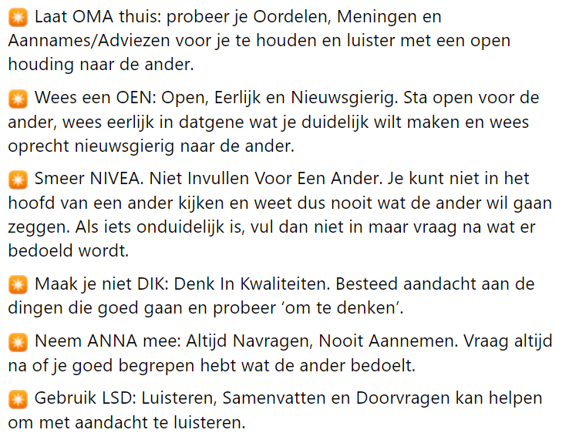
Efficiënte online bijeenkomst

Slide 8
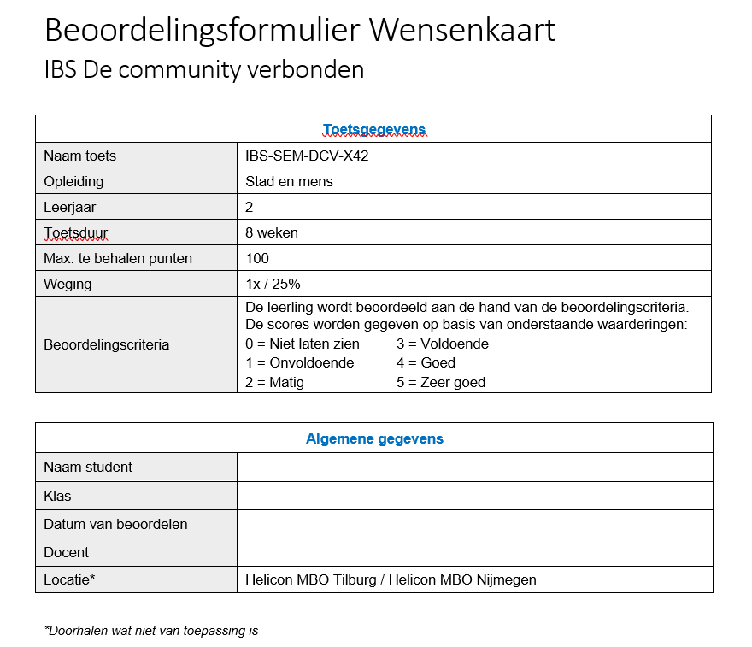
Efficiënte online bijeenkomst

